Slide 1




드래곤 플라이트
html을 이용한 드래곤 플라이트 웹구현
TEAM
2조
|| 김정훈 장서진 정동주 하동우 ||

Slide 2


목차
01. 프로젝트 개요
02. 프로젝트 팀 구성 및 역할
03. 프로젝트 수행 절차 및 방법
04. 프로젝트 수행 경과
05. 자체 평가 의견

Slide 3

프로젝트 개요
예
아니오

Slide 4

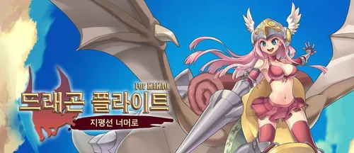


프로젝트
주제 설명.
주제
모바일 게임 “드래곤 플라이트”
웹 구현
활용 언어
html 과 css, Java Script, JSON
등을 사용.

Slide 5
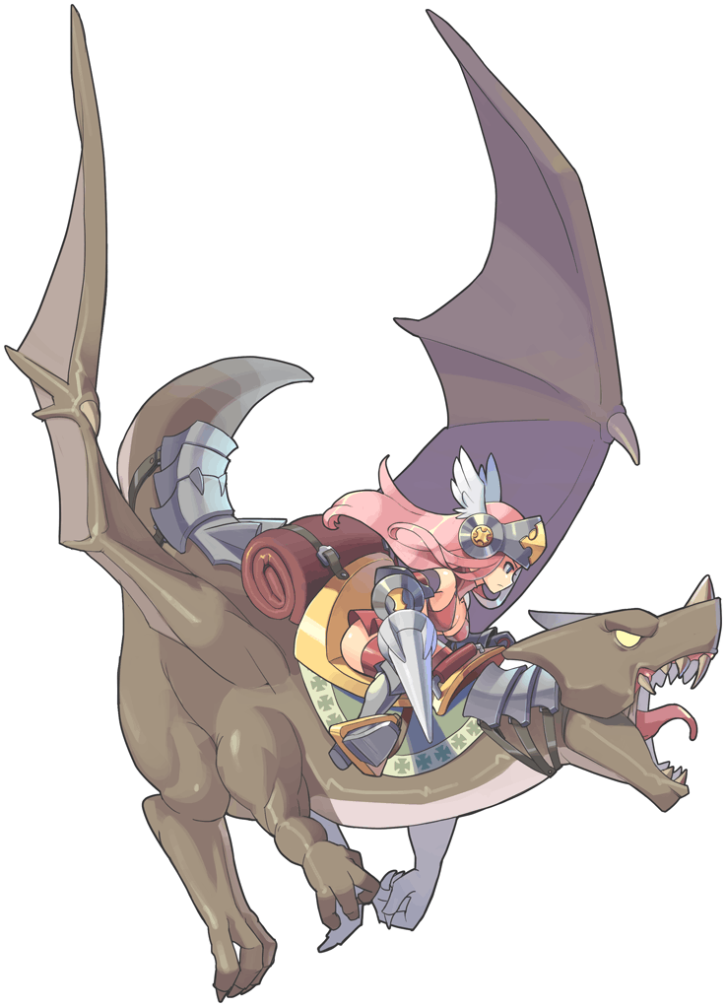


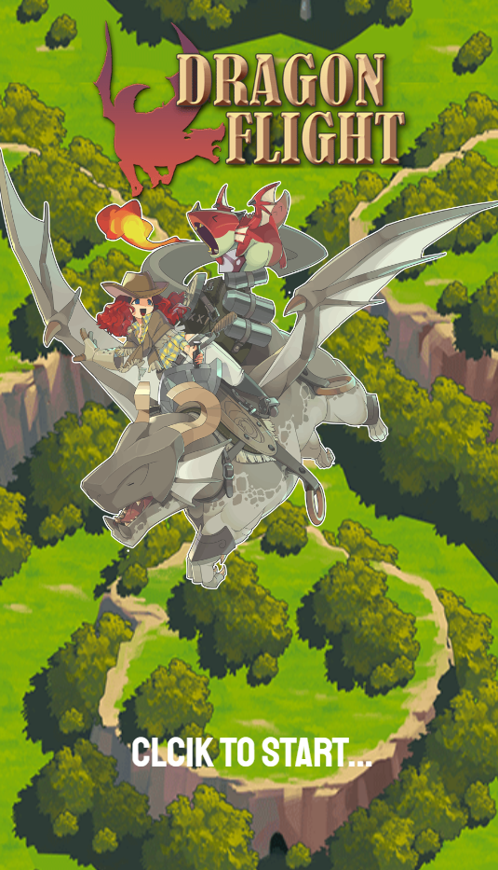




프로젝트 구성
캐릭터 구현
몬스터 구현
아이템, UI, 등 구현
캐릭터 스탯 및 공격 구현
일반 몬스터 및 보스 몬스터
구현
아이템 등 화면 구현

Slide 6
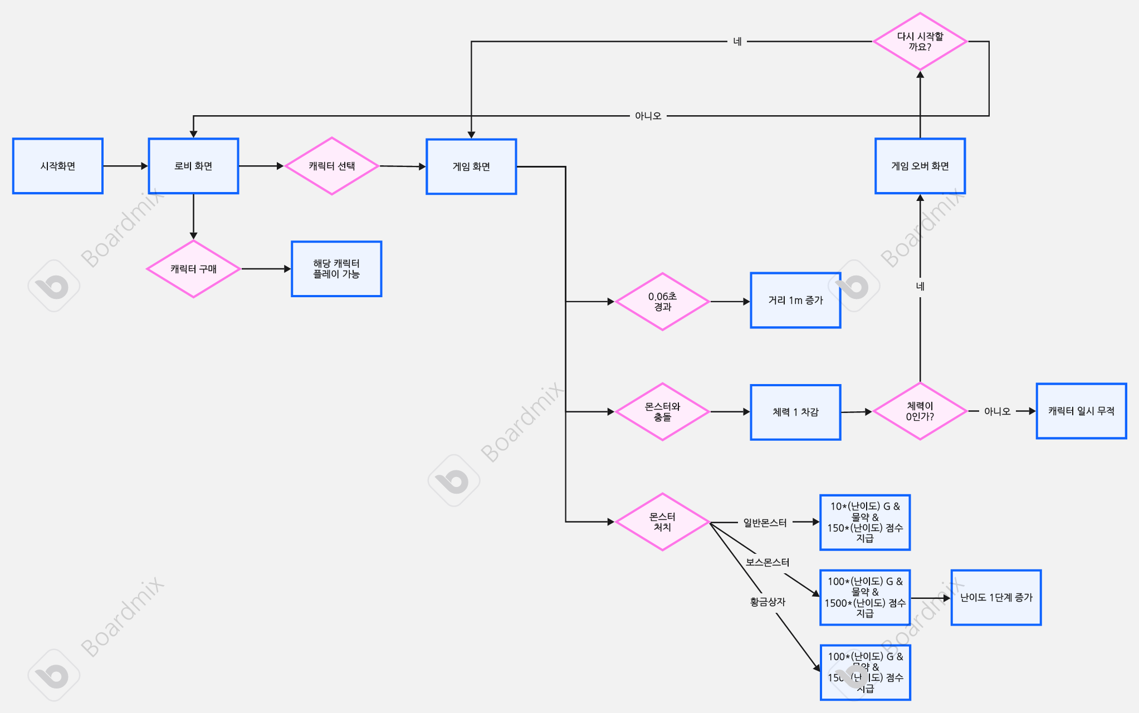
프로젝트
흐름도
시작 화면에서 시작해
게임 오버화면 까지의
흐름을 나타냄

Slide 7
프로젝트 팀 구성 및 역할
예
아니오

Slide 8







주제나 생각을 적으세요
훈련생 | 역할 | 담당 업무
장서진 | 팀장
김정훈 | 팀원
정동주 | 팀원
하동우 | 팀원
김경훈 | 멘토
일반 몬스터
몬스터 점수, 아이템과 골드
보스 몬스터
난이도
UI 및 화면
캐릭터 구매, 점수
캐릭터 스탯 등 구현
캐릭터 투사체 구현
프로젝트 계획 피드백

Slide 9
프로젝트 수행 절차 및 방법
예
아니오

Slide 10
절차
계획 명세 및
역할 분담
개인
개발 기간
코드
통합 기간
실행 및
마무리
프로젝트의 기능을 명세화하고
각 기능들을 나누어 맡음
각자 맡은 부분을
개인적으로 개발.
각자 맡은 부분을
통합하며 수정함
마지막으로
테스트 및 디버그 후
최종 수정

Slide 11
프로젝트 수행 경과
예
아니오

Slide 12
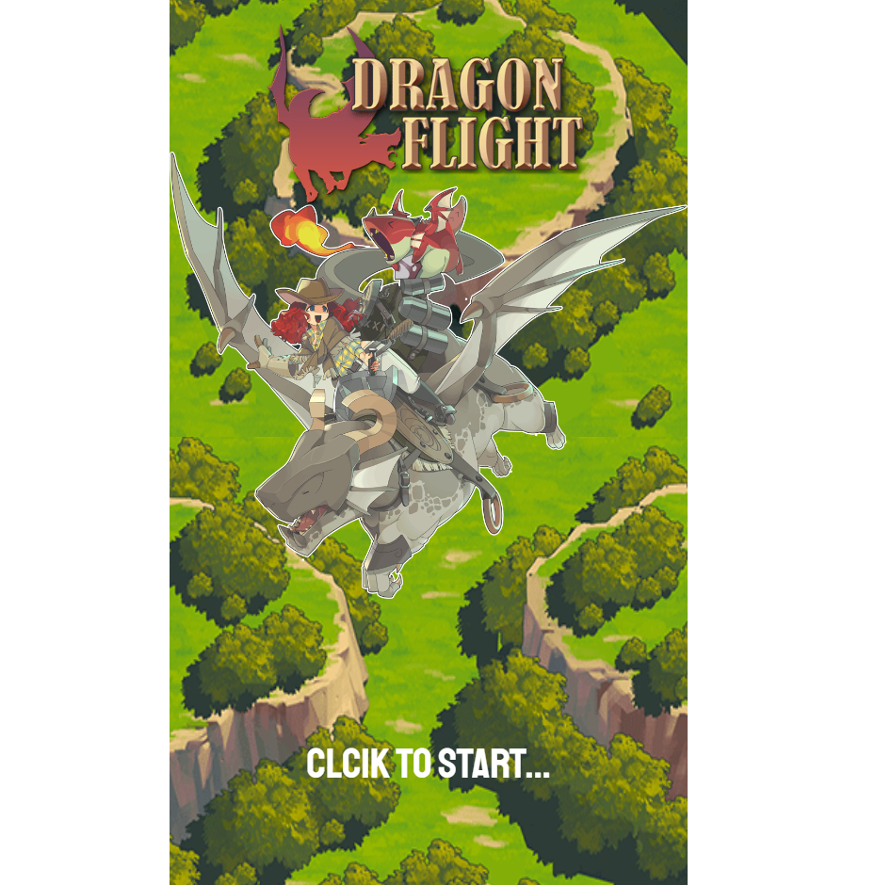
메인 화면
CLICK TO START를 누르면
로비화면으로 전환

Slide 13
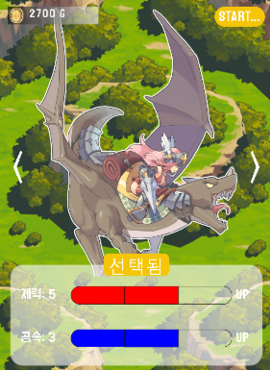
로비 화면
캐릭터 구매 및 선택
게임 시작 등을 할 수 있는 화면

Slide 14
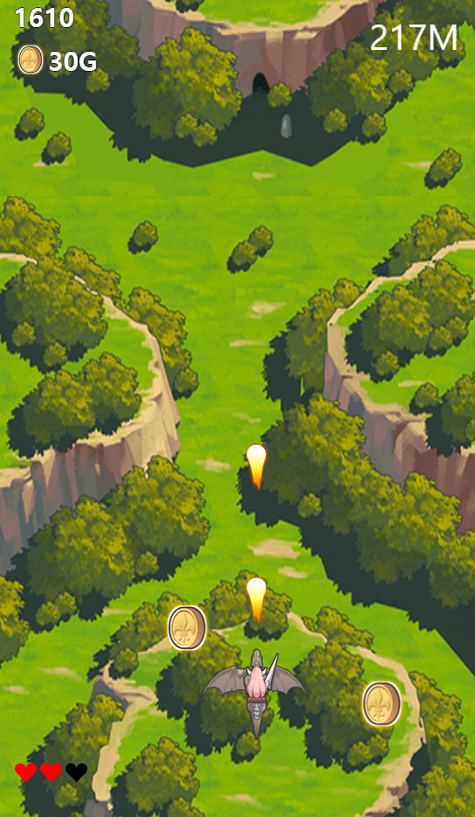
게임 화면
게임을 즐길 수 있는 화면
거리, 골드, 점수 말고도 체력또한
확인 가능하다.

Slide 15
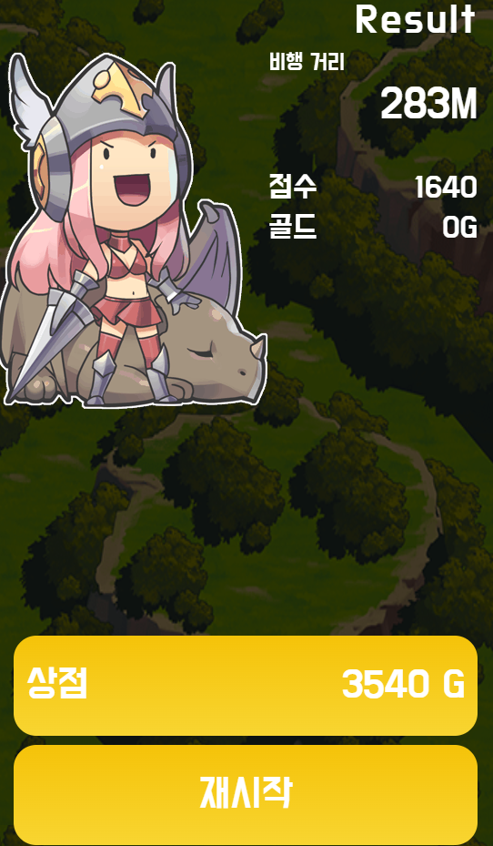
게임 오버 화면
비행 거리와 점수, 골드 등
게임 결과를 확인할 수 있는 화면

Slide 16
자체 평가 의견
예
아니오

Slide 17
기술적 아쉬움
구현에서 겪은 어려움을 완벽히 해결해 내지 못함에 대한 아쉬움
팀의 소통 부재
변수 명을 미리 통일하지 않아 발생한 다양한 코드 수정 및 소통 부재
반성 및 보완
부족한 점을 보완하여 다음 프로젝트에선 더 좋은 성과를 다짐

Slide 18

감사합니다!
예
아니오

